Slide 1
Assemblée générale 2016-2017 26 septembre 2017

Slide 2
1. Approbation de l’ordre du jour et validation des procès-verbaux de l’AG du 27.09.2016 et de l’AG extraordinaire du 10.01.2017

Slide 3
2. Rapport du comité 2016-2017

Slide 4
Création de l’association
Gestion des membres
Création du site internet
10 séances officielles + rencontres et échanges
2 évènements : Midi du PAT (07.04.17) et séance SCORE (26-27.06.17)(par Rectorat, à la demande de PAT-UNIGE)
Elections

Slide 5
Information / Communication
Circulation de l’information
Clarté / informations ciblées
Dans les deux sens : rectorat – PAT
Etre une voix (AU / Commission)
Site internet de PAT-UNIGE

Slide 6
3. Les engagements de PAT-UNIGE et perspectives

Slide 7
Nos engagements en cours
(groupes de travail)
Information et la communication interne
Projet SCORE
Accès au télétravail
Bien-être « matériel » au travail
Mobilité et évolution professionnelle

Slide 8
Groupe de travail sur le «Télétravail»
Idée déposée dans la «boîte à idées» et Constats
Dans Mémento : rien sur le télétravail
Un nombre croissant de personnes s'y intéressent (Mères/pères de famille, personnes habitant loin, l’été quand la température des bureaux est insupportable, etc.)
Manière moderne de travailler : dans l'axe stratégique de l'Université Numérique, rendue possible par les technologies actuelles
Le télétravail semble déjà pratiqué par certaines personnes dans différents services/divisions mais sans que cela soit officiellement inscrit dans la politique RH de l’UNIGE
État de Genève : télétravail mis en place depuis l'été 2010

Slide 9
Groupe de travail sur le «Télétravail»
Objectifs
Voir comment l'UNIGE pourrait autoriser / mettre en place le télétravail: Sous quelles conditions ? Quel environnement de travail est nécessaire ? Etc.
Appel à participation
Les personnes intéressées à participer à ce groupe de travail peuvent s’annoncer à Jean-Marc.Giagnoli@unige.ch

Slide 10
4. Etats financiers et rapport des vérificatrices aux comptes

Slide 12
5. Election du comité et des vérificateurs aux comptes - Election des membres - Election d’un trésorier-ère

Slide 13
6. Outils de communication et d’information de PAT-UNIGE

Slide 14
Le site web de l’association https://associationpat.unige.ch

Slide 15
Page d’accueil (avant connexion)
Si pas connecté (1), seuls 4 onglets sont visibles (2)

Slide 16
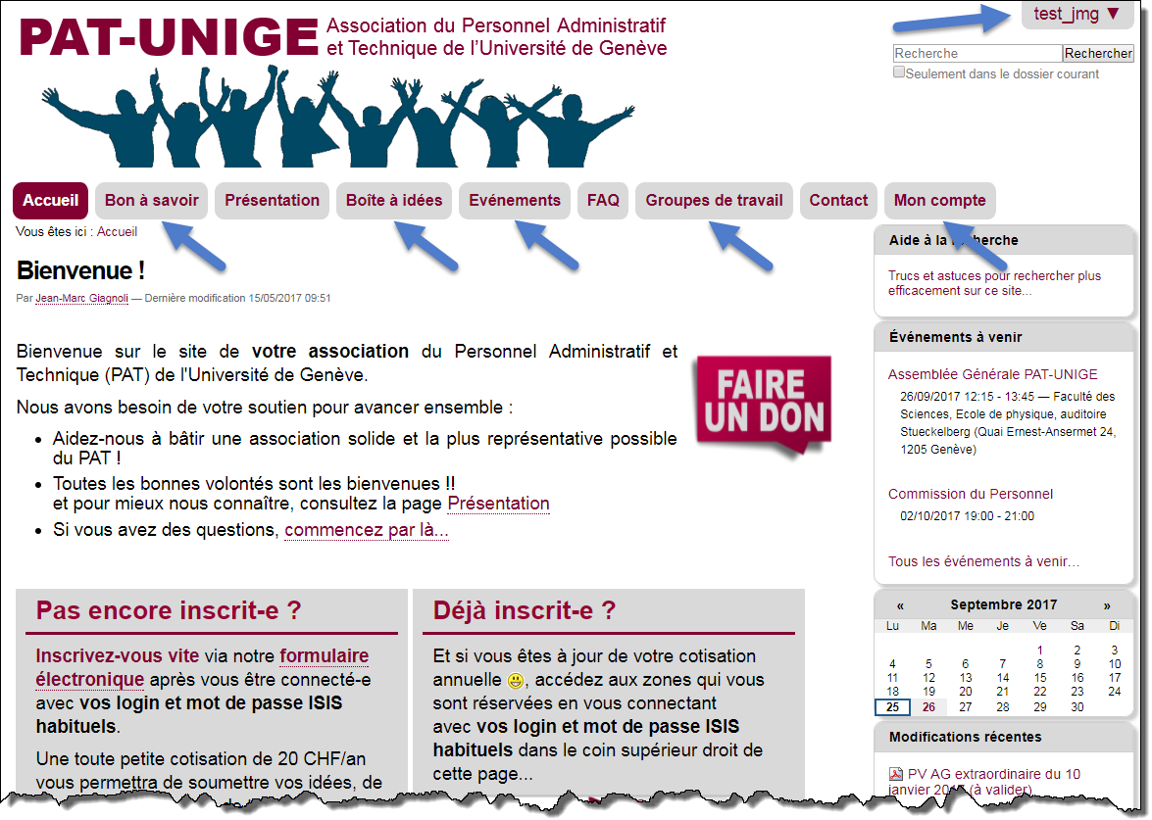
Page d’accueil (après connexion)
Connectez-vous avec votre login ISIS habituel (nom court et mot de passe).
Après connexion, de nouveaux onglets apparaissent... ils sont réservés aux membres à jour de cotisation.

Slide 17
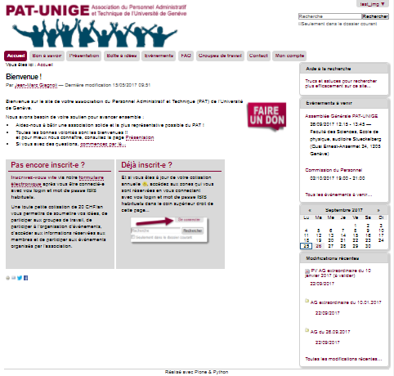
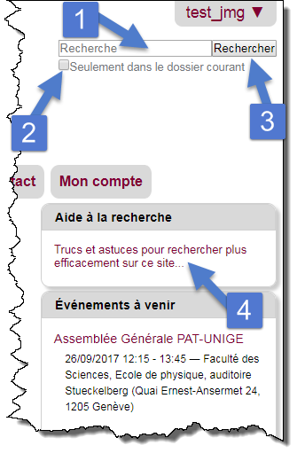
Rechercher dans ce site web
Utilisation standard de l’outil de recherche mis à disposition par Plone:
Taper le texte à rechercher
Si nécessaire restreindre la recherche au dossier courant (sinon la recherche s’effectue sur l’ensemble du site web)
Cliquer sur le bouton «Rechercher» pour obtenir la liste des documents trouvés
N’hésitez pas à parcourir les «trucs et astuces» pour vous faciliter la vie lors de vos recherches

Slide 18
Onglet «Bon à savoir»
Vous y trouverez entre autres les liens vers les documents importants concernant:
Les Commissions du personnel où PAT-UNIGE a des représentants
Le projet SCORE à l’UNIGE
La CPEG

Slide 19
Onglet «Boîte à idées»
Un formulaire pour soumettre une idée
La synthèse des idées déjà soumises.

Slide 20
Onglet «Groupes de travail»
Les groupes de travail déjà constitués:
Représentation et défense des intérêts du PAT
Enquête «Bien-être au travail»
Gestion de carrière / Formation
Activités événementielles / récréatives
Télétravail à l'UNIGE
Pour vous impliquer dans ces groupes de travail, contacter directement le/la responsable du groupe... toutes les bonnes volontés sont les bienvenues ☺ !!
Pour proposer de nouveaux groupes de travail, passer par la boîte à idées ou par le formulaire de contact (thème «Groupe de travail»).

Slide 21
Onglet «Mon compte»
Permet de:
Changer son e-mail de correspondance
Connaître toutes les informations concernant son adhésion à l'association (période de cotisation, dernier paiement, etc.)
Se désinscrire de l'association.

Slide 22
...
Pour le reste, n’hésitez pas à naviguer à travers ce site web pour le découvrir !
En cas de problème ou si vous détectez des coquilles, n’hésitez pas à nous le faire savoir via le lien situé en bas de chaque page
Bonne découverte !!

Slide 23
7. Divers

